Slide 1
O Padrão Composite

Slide 2
Motivação
Imagine que você está fazendo um sistema de gerenciamento de arquivos. Como você já sabe é possível criar arquivos concretos (vídeos, textos, imagens, etc.) e arquivos pastas, que armazenam outros arquivos.
Como criar um sistema que consiga suportar todos os tipos de arquivos?

Slide 3
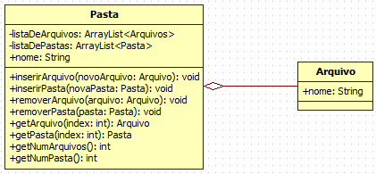
Solução 1: Criar duas classes diferentes
Uma solução possível é criar uma classe chamada arquivo e outra chamada pasta.

Slide 4
Desvantagem: Métodos duplicados
Como observado na imagem, para cada método criado na classe pasta, devera ser criado outro para poder ser possível suportar objetos das duas classes, assim como são necessárias duas listas, uma para armazenar objetos da classe pasta, e outro para armazenar objetos da classe arquivo.
Portanto, esta solução não é viável.

Slide 5
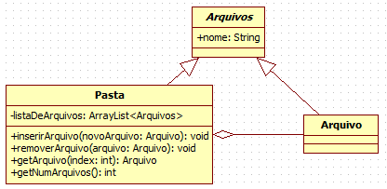
Solução 2: Criar uma superclasse
Outra solução imaginável, é criar uma superclasse chamada de Arquivos e duas subclasses, sendo elas as classes arquivo e a subclasse pasta.

Slide 6
Desvantagem: Necessidade de casting
O problema desta solução é que sempre que quisermos ultilizar um método da subclasse pasta, será necessário fazer a ultilização do método "instanceof", ultizando ifs desnecessários, o que como vimos é um tipo de code smell.
Portanto, esta solução também não é a ideal.

Slide 7
Composite

Slide 8
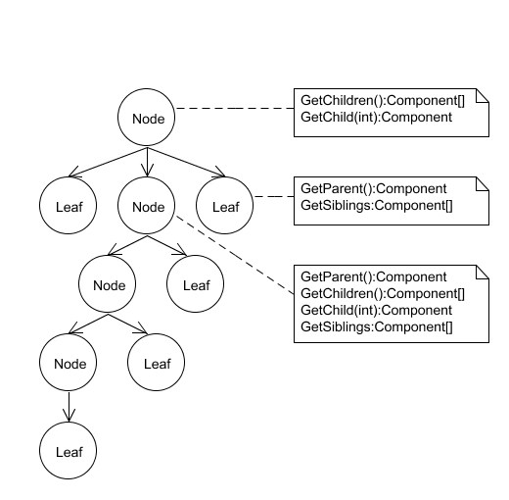
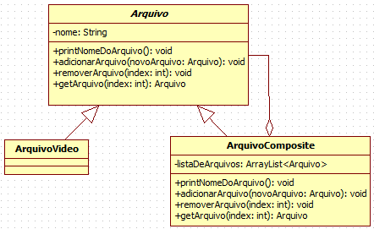
Composite
A ideia do padrão Composite é criar uma classe base que contém toda a interface necessária para todos os elementos e criar um elemento especial que agrega outros elementos, funcionando como uma estrutura de árvore, onde os nós são objetos da subclasse composta e as folhas objetos das subclasses básicas.

Slide 9
Vantagens
O padrão Composite permite que o usuário não precise saber como cada classe foi construida, pois todas as subclasses da classe base teram um comportamento default para qualquer método desejado, portanto, tornando muito mais fácil o manuseio deste código por terceiros, que não necessitam saber da estrutura das classes.

Slide 10
Referências
https://brizeno.wordpress.com/category/padroes-de-projeto/composite/
https://pt.wikipedia.org/wiki/Composite

